Slide 1
22. Une charmante petite amie page 29 du vieux manuel

Slide 2
Présentation du cours
PEDANET : Notre mot de passe : Lune26-27
Une charmante petite amie... page 29 sur le vieux manuel.
Questions de conversation : Les qualités et les défauts.
Jeu méli- mélo révision des mots de la maison, les meubles.
Qualités / Défauts.
Relevez dans les deux dialogues les qualités et les défauts que vous entendez exercice 1 page 31.

Slide 3
PEDANET
Notre mot de passe : Lune26-27

Slide 4
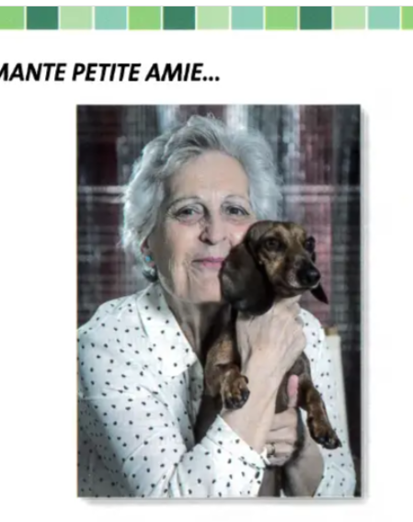
Une charmante petite amie... page 29 sur le vieux manuel.
https://www.youtube.com/watch?v=-QOk8pvsWbQ

Slide 5
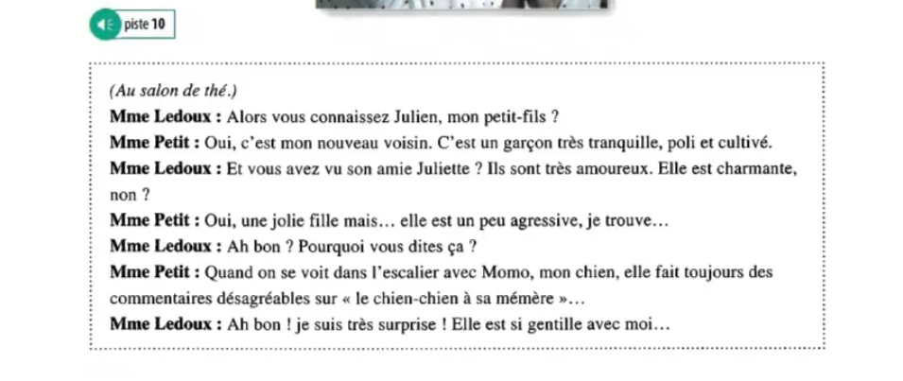
Une charmante petite amie... page 29 sur le vieux manuel.

Slide 6
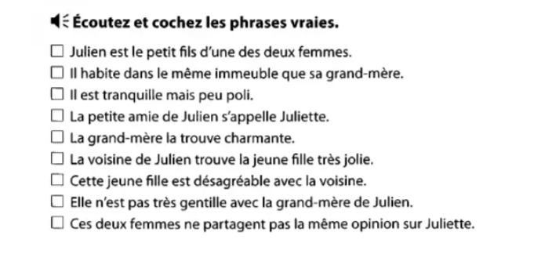
Écoutez et cochez les phrases vraies

Slide 7





Phrases vraies

Slide 8
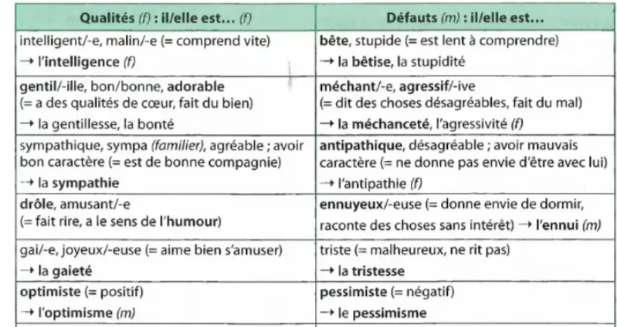

Slide 9
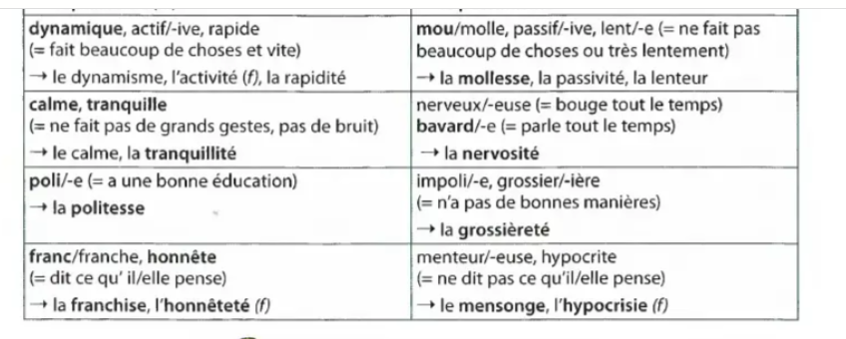

Slide 10
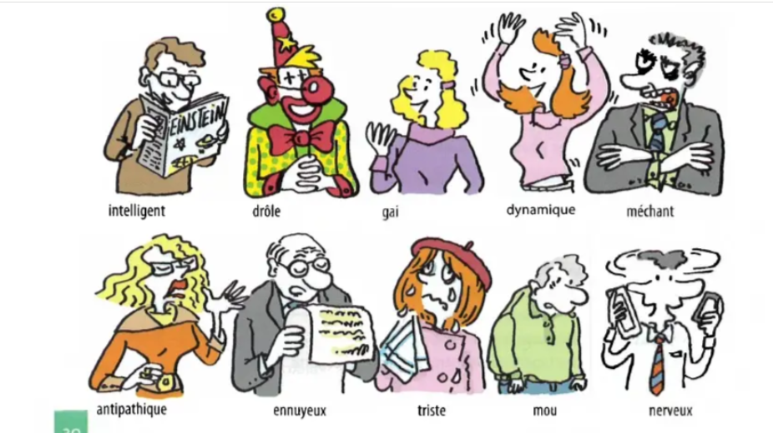

Slide 11
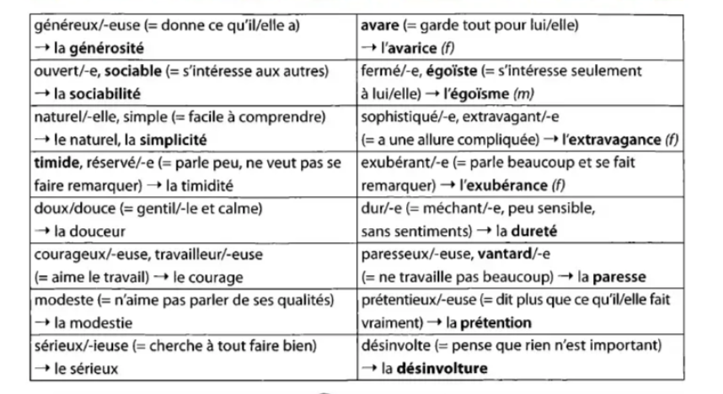

Slide 12
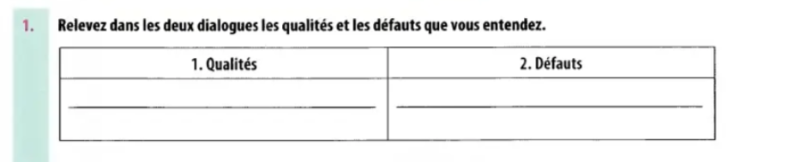
Relevez dans les deux dialogues les qualités et les défauts que vous entendez exercice 1 page 31

Slide 13
Qualités
Sympathique
Gai
Dynamique
Gentil
Calme
Courageux
Naturel
Franc
Ouvert
Drôle
À l'aise
Beau
Intelligent
Sérieux
Agréable
Réservé
Modeste
patient

Slide 14
Qualités
(Avoir)bon caractère
Généreux
(avoir) le sens de l'humour
Honnête
Adorable
Tranquille
Poli
Cultivé
charmant

Slide 15
Défauts
Nerveux
Timide
Extravagant
Bavard
Égoïste
Paresseux
Bête
Agressif
Désagréable.

Slide 16
Questions de conversation : Les qualités et les défauts
1. Comment es-tu comme personne ?
2. Quelles sont tes meilleures qualités ?
3. Es-tu plutôt sociable ou timide ?
4. Es-tu optimiste ou pessimiste ?

Slide 17
5. Es-tu calme ou dynamique ?
6. Es-tu travailleur(se) dans ton travail ou tes études ?
7. Es-tu généralement sérieux(se) et consciencieux(se) ?
8. Quelle qualité aimerais-tu développer chez toi ?

Slide 18
9. Qui est la personne la plus drôle dans ta famille ?
10. Qui est la personne la plus travailleuse ?
11. As-tu un(e) ami(e) très sociable ?
12. Connais-tu quelqu’un de très généreux ?

Slide 19
13. Qui est la personne la plus calme dans ta famille ?
14. Qui parle le plus dans ton entourage ?
15. Quelles qualités apprécies-tu chez un ami ?
16. Comment est ton ami idéal ?

Slide 20
17. Comment est un bon collègue ?
18. Quelles sont les trois qualités les plus importantes chez un ami ?
19. Pourrais-tu être ami(e) avec une personne très égoïste ?
20. À ton avis, l’honnêteté est-elle plus importante que l’humour ?

Slide 21
21. Est-il plus difficile pour les personnes timides de faire de nouvelles connaissances ?
22. Une personne paresseuse peut-elle réussir dans la vie ?
23. Les personnes bavardes sont-elles généralement sociables ?
24. L’ambition est-elle une qualité ou un défaut ?

Slide 22
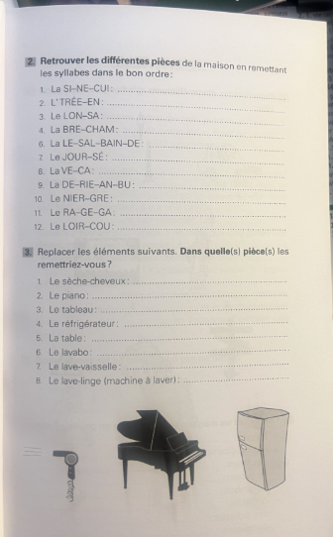
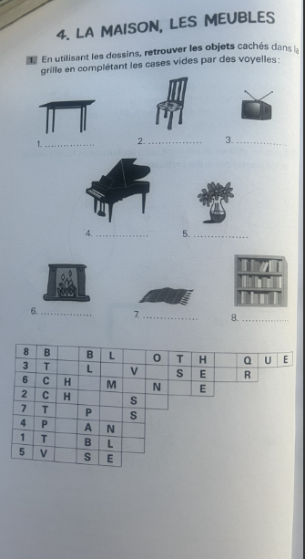
Jeu méli- mélo révision des mots de la maison, les meubles.

